Slide 1
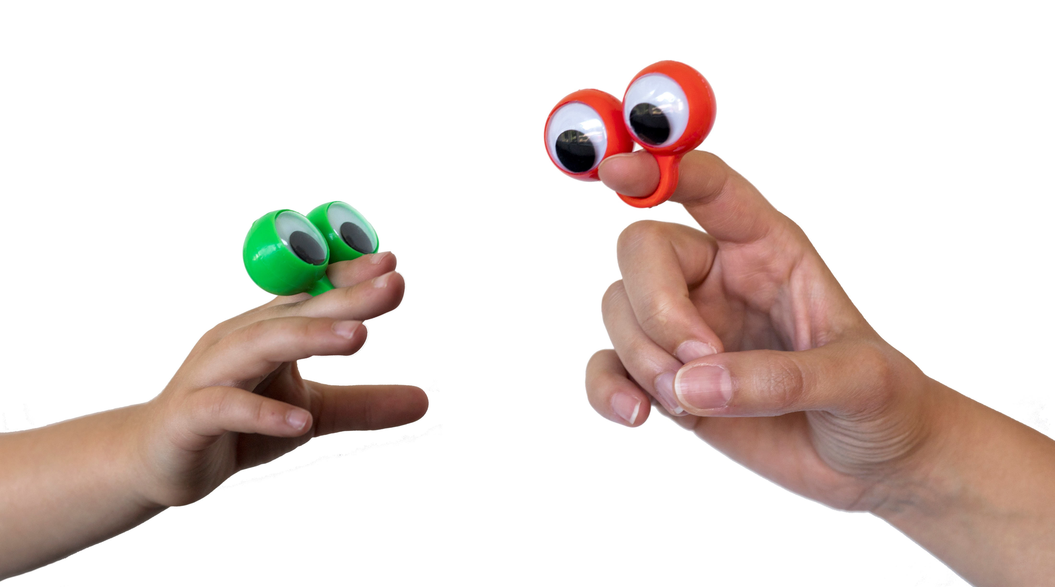
Studiemiddag 15 oktober
Houd je ogen open voor trauma
save the date!
15 oktober 2018 • 12.00 uur • Zon & Schild • Amersfoort • Studiedag voor alle medewerkers van Fornhese en Emerhese
info: congresbureau@ggzcentraal.nl

